Slide 1

Bài 02:
KHÁI NIỆM VỀ ĐẤT TRỒNG VÀ THÀNH PHẦN CỦA ĐẤT TRỒNG

Slide 3
Bài 02:
KHÁI NIỆM VỀ ĐẤT TRỒNG VÀ THÀNH PHẦN CỦA ĐẤT TRỒNG
I
Khái niệm về đất
II
Thành phần của đất

Slide 4
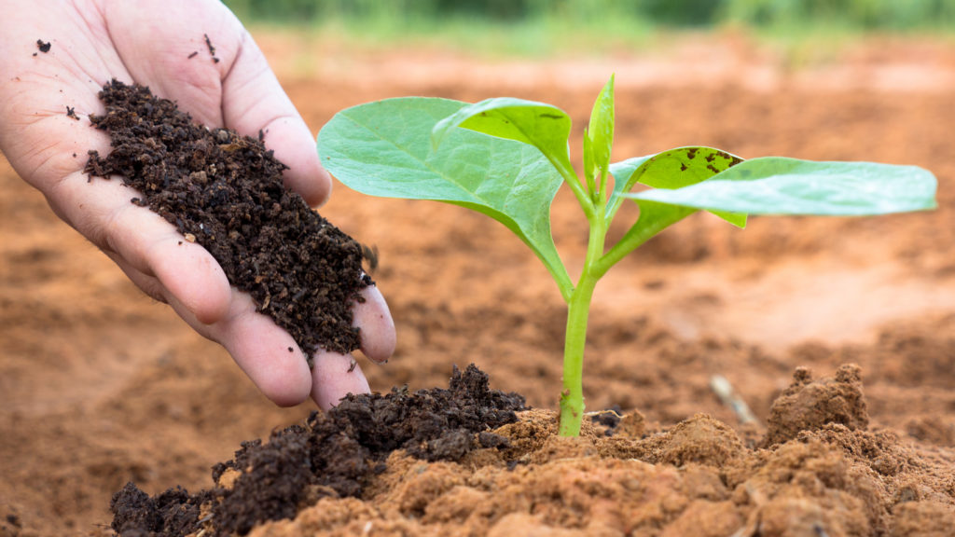
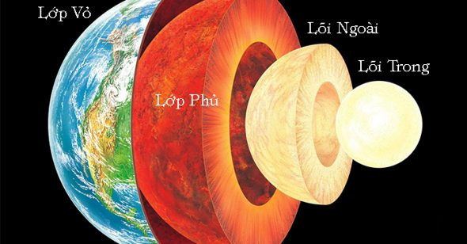
I. Khái niệm về đất trồng:
1. Đất trồng là gì?
Đất trồng nằm ở đâu trên trái đất?

Slide 5
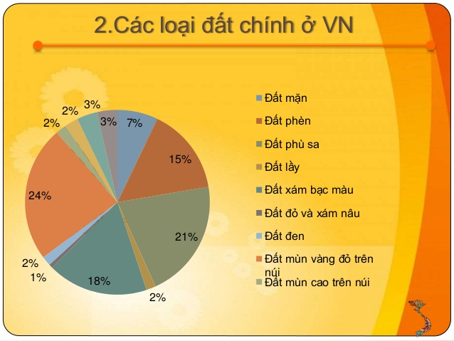
??? Có phải tất cả các loại đất được tìm thấy trên bề mặt của vỏ trái đất đều là đất trồng hay không?

Slide 6
I. Khái niệm về đất trồng:
1. Đất trồng là gì?
?? Để được gọi là đất trồng thì loại đất đó cần hội đủ những điều kiện gì?
- Đất trồng là lớp đất bề mặt tơi xốp của vỏ trái đất
- Là nơi thực vật có thể sinh sống
- Là nơi cây trồng có thể sản xuất ra sản phẩm.

Slide 7
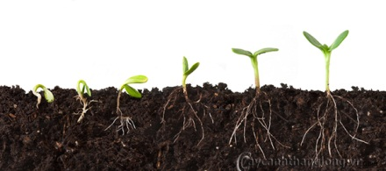
I. Khái niệm về đất trồng:
1. Đất trồng là gì?
 - Đất trồng là lớp đất bề mặt tơi xốp của vỏ trái đất, trên đó cây trồng có thể sinh sống và sản xuất ra sản phẩm.

Slide 8
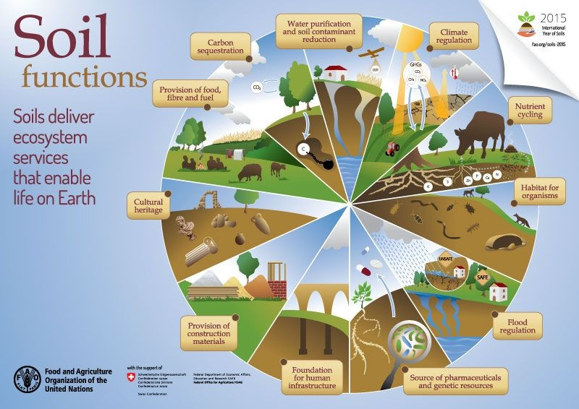
Đất trồng được hình thành như thế nào?
https://youtu.be/VS24V0pzPfs

Slide 9
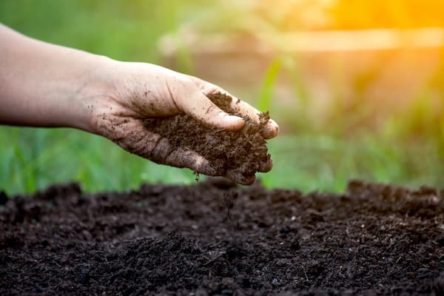
I. Khái niệm về đất trồng:
2. Vai trò của đất trồng

Slide 10
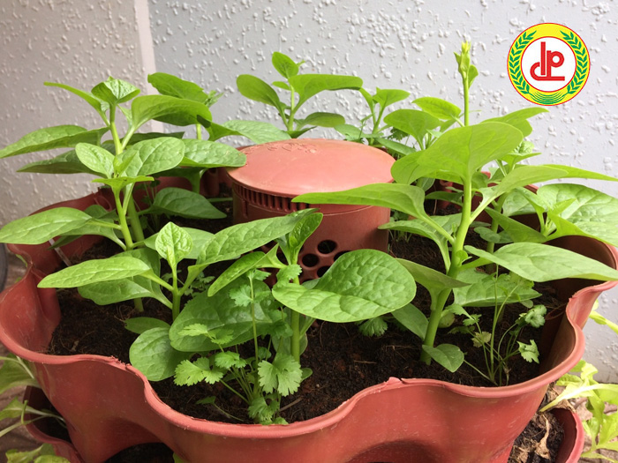
Vai trò của đất đối với cây trồng là gì?
I. Khái niệm về đất trồng:
2. Vai trò của đất trồng
 - Đất trồng là môi trường cung cấp nước, chất dinh dưỡng, oxi cho cây và giữ cho cây đứng vững.

Slide 11
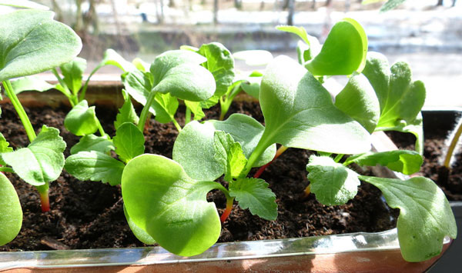
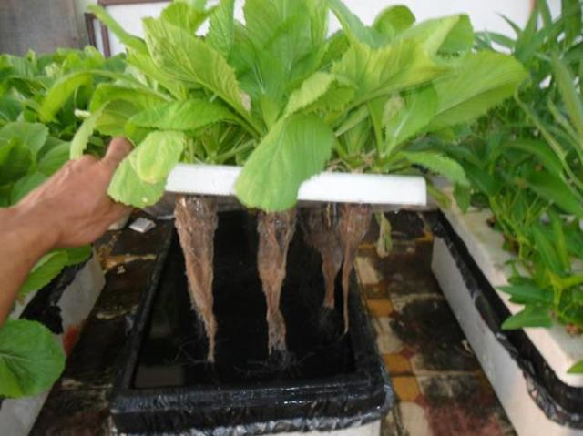
I. Khái niệm về đất trồng:
2. Vai trò của đất trồng
Cây muốn phát triển trong 2 môi trường này cần điều kiện gì?
-Oxi
-Nước
-Dinh dưỡng
Trồng cây trong đất
Trồng cây trong nước

Slide 12
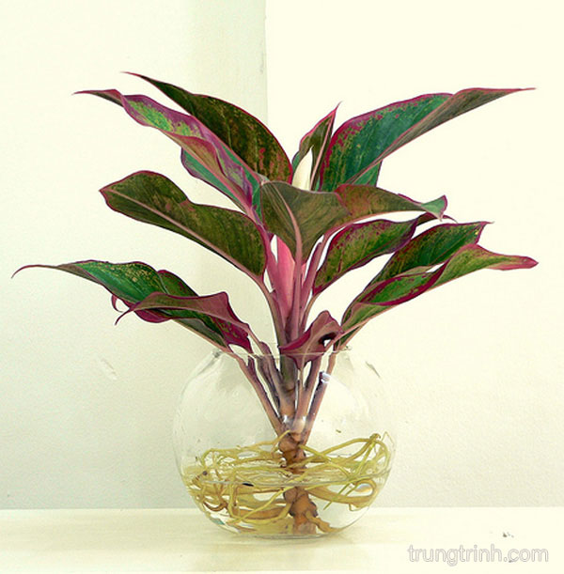
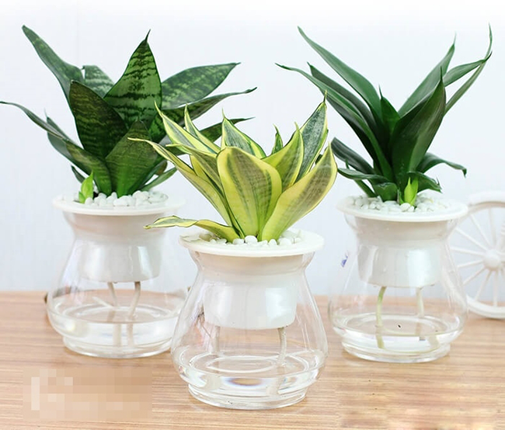
Trồng cây trong nước

Slide 13
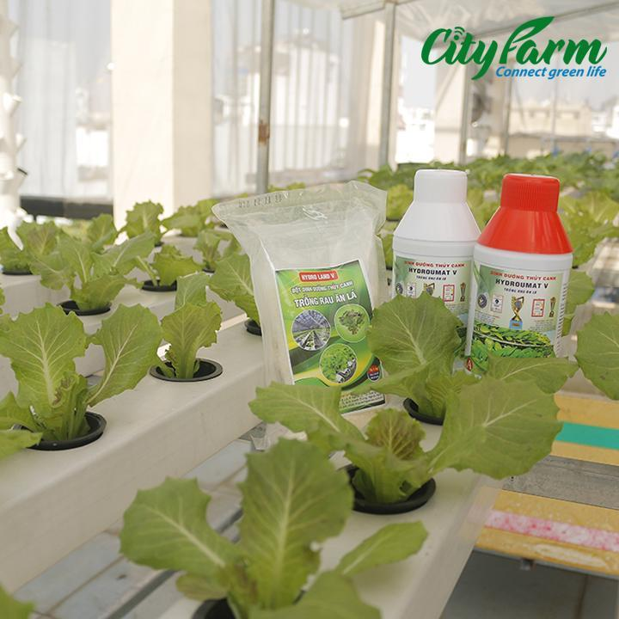
Dung dịch thủy canh
Dung dịch thủy canh là hỗn hợp các vi chất dinh dưỡng và khoáng chất cho cây phát triển. Dung dịch dinh dưỡng thủy canh chiếm vai trò thiết yếu trong phương pháp thủy canh. Pha chế dung dịch đúng nồng độ cây phát triển đồng đều, đạt năng suất cao

Slide 14

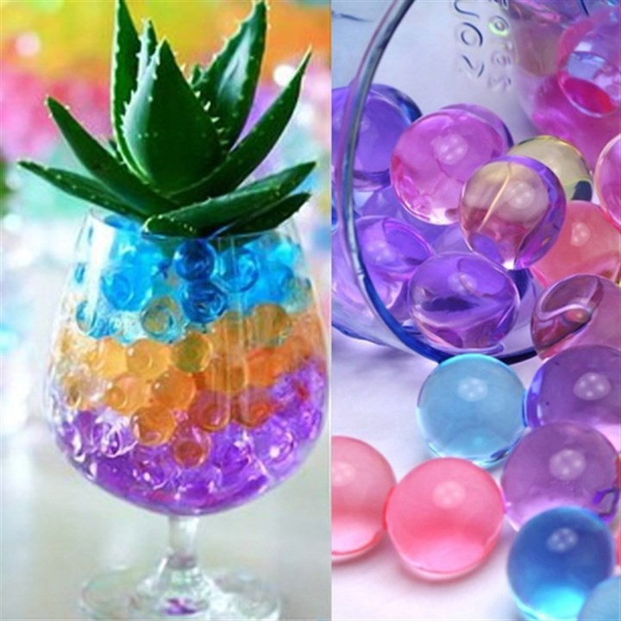
Đất tinh thể là gì?

Slide 15
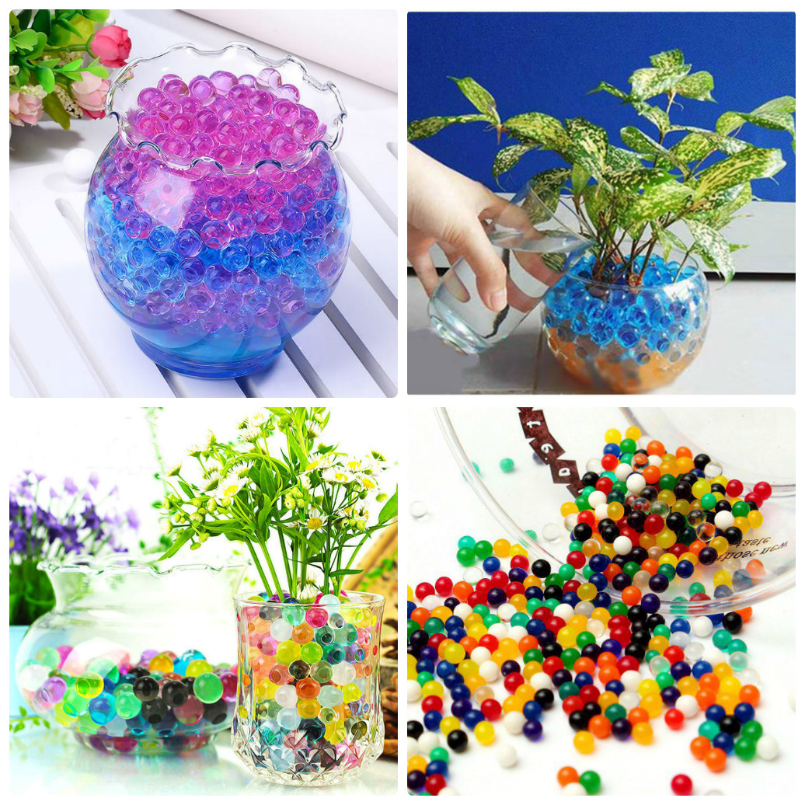
Đất tinh thể là gì?
- Đây là loại đất nhân tạo, làm từ nhựa cây.
- Khi ngâm trong nước nó sẽ hút và giữ nước.
- Vẫn cung cấp đủ nước, oxy, và dinh dưỡng cần thiết cho cây trồng.

Slide 16
II. Thành phần của đất trồng:

Đất trồng
Phần khí
Phần rắn
Phần lỏng
Chất vô cơ
Chất hữu cơ
Sơ đồ 1: Thành phần của đất trồng

Slide 17
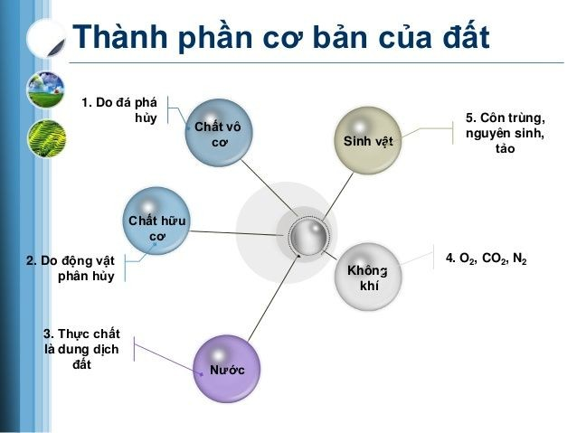
II. Thành phần của đất trồng:
Các thành phần chính của đất là chất khoáng, nước, không khí, mùn và các loại sinh vật từ vi sinh vật cho đến côn trùng, chân đốt v.v...

Slide 18
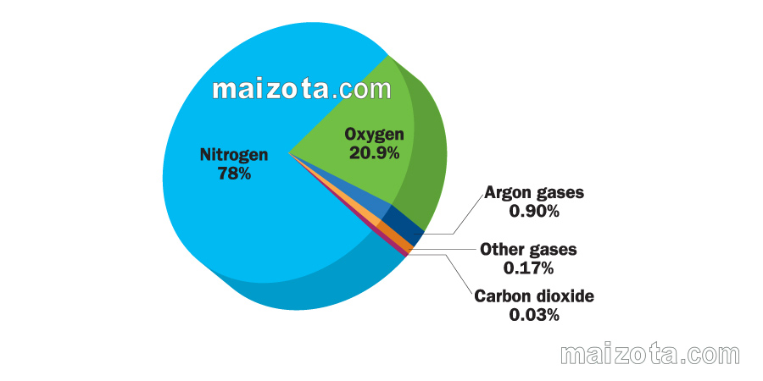
Phần khí
Khí oxy trong đất giúp rễ cây hô hấp và phát triển.

Slide 19
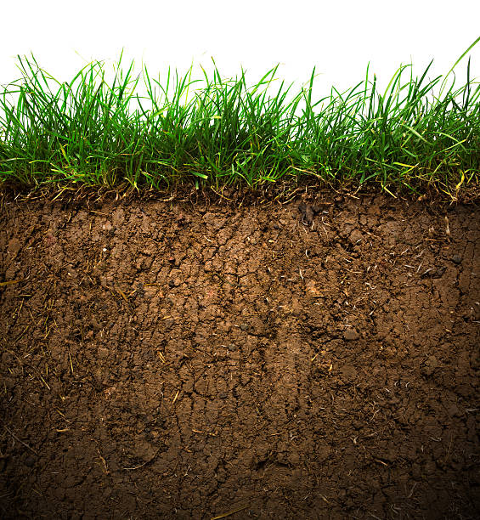
Phần rắn
1. Phần vô cơ:
Chiếm 92% - 98 % phần chất rắn trong đất.( đá mẹ vỡ vụn cung cấp chất dinh dưỡng cho cây)
2. Phần hữu cơ:
Chỉ chiếm từ 2% - 8% nhưng lại rất quan trọng.( sinh vật sống trong đất, xác bã động thực vật phân hủy => mùn)

Slide 20
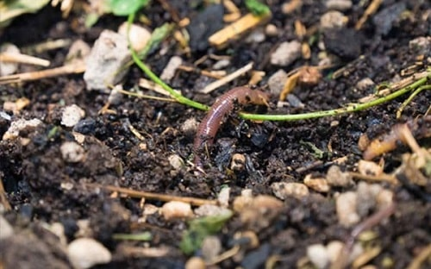
Mùn là gì? vì sao nói đất càng nhiều mùn là đất tốt?
- Mùn là sản phẩm hình thành trong đất do quá trình tích lũy và phân giải không hoàn toàn trong điều kiện yếm khí, xác động vật và các tồn dư sinh vật khác trong đất do các vi sinh vật đất phân giải.
Môi trường yếm khí là mt thiếu khí oxy)

Slide 21
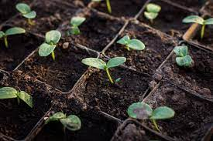
Vai trò của mùn trong đất
Mùn giúp gắn kết các hạt trong đất lại với nhau.
Mùn là nguồn dự trữ dinh dưỡng trong đất.
>> Mùn giúp tăng độ phì nhiêu của đất trồng, cải tạo môi trường đất được tốt hơn.

Slide 22
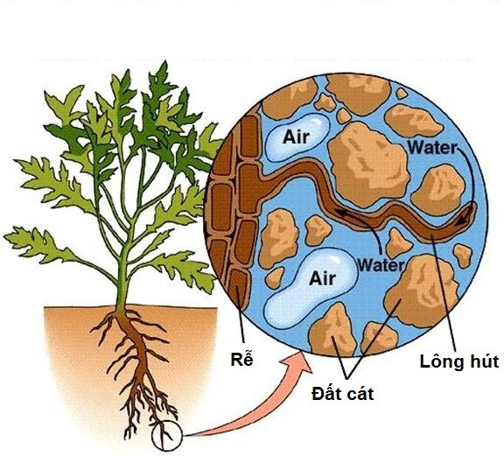
Phần lỏng
Là nước ở trong đất.
Nước trong đất có tác dụng hòa tan các chất dinh dưỡng.

Slide 23
II. Thành phần của đất trồng:

Các thành phần của đất trồng | Vai trò đối với cây trồng
Phần khí
Phần rắn
Phần lỏng
Cung cấp oxi cho cây hô hấp
Cung cấp chất dinh dưỡng cho cây và giúp cây đứng vững
Là nước ở trong đất , giúp hòa tan các chất dinh dưỡng trong đất.

Slide 24
1/ Hoàn thành sơ đồ sau:
Ñaát troàng
Phaàn khí
Phần lỏng
Chaát voâ cô
Chaát höõu cô
Phaàn raén

Slide 25
2/ Chọn đúng hay sai :
…......Thành phần của đất gồm: chất khí, chất lỏng, chất rắn .
………… Thành phần của đất gồm: chất khí, chất lỏng, chất vô cơ, chất hữu cơ.
………… Thể khí chiếm phần khe hở của đất
…………Thể lỏng chiếm phần khe hở của đất
……….Phần khí trong đất có tỉ lệ O₂ và CO₂ như trong không khí .
Ñ
Ñ
Ñ
Ñ
S

Slide 26
?
a. Phần khí trong đất gồm các chất…..
b. Phần hữu cơ trong đất gồm:……….
c. Phần vô cơ trong đất gồm:…………
d. Nước trong đất có tác dụng:……….

Slide 27
dặn dò:
Học bài cũ
Đọc bài 3: Một số tính chất của đất trồng.
Tìm hiểu thông tin điền vào bảng SGK/9

Slide 28
BÀI 2
KHÁI NIỆM VỀ ĐẤT TRỒNG VÀ THÀNH PHẦN
CỦA ĐẤT TRỒNG
I. Khái niệm về đất trồng:
1. Đất trồng là gì?:
- Đất trồng là lớp bề mặt tơi xốp của vỏ trái đất, trên đó cây trồng có thể sinh sống và sản xuất ra sản phẩm.
2. Vai trò của đất trồng:
- Đất trồng là môi trường cung cấp nước, chất dinh dưỡng, ôxi cho cây và giữ cho cây đứng vững.
II. Thành phần của đất trồng: Gồm 3 phần: phần rắn, phần khí, phần lỏng.
1. Phần khí (Nitơ, oxi, cacbonic): cung cấp oxi cho cây.
2. Phần rắn: (gồm thành phần vô cơ và hữu cơ): cung cấp chất dinh dưỡng cho cây.
3. Phần lỏng (nước): cung cấp nước cho cây.

